Slide 2
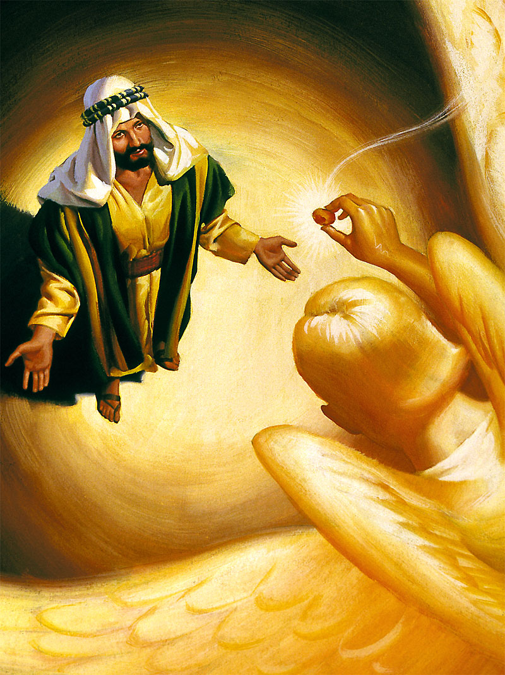
Izaiáš byl povolán k prorocké službě v posledním období Uziášovy vlády a během korunovace krále Jotama. (asi 745 př. n. l.). Jeho služba trvala více než 60 let, během vlády Uziáše, Jotama, Achaze a Ezechiáše (Izajáš 1,1). Po propastné vládě zlého krále Achaze Izaiáš silně podporoval reformy dobrého krále Ezechiáše. V prvních letech Manasesa odsoudil Izajáše k smrti na základě obvinění z kacířství! (řekl, že viděl Boha.) Zamčený v prázdném kmeni stromu byl na příkaz krále (asi roku 685 př. n. l.) rozřezán.

Slide 3
Kromě napomenutí a zaslíbení je kniha Izaiáš plná proroctví, která se měla v bu-doucnu naplnit. Některé z nich se naplnily ještě za proro-kova života. Většina se však začala napl-ňovat mnohem později. Podívejme se na to, jak se některá z těch-to proroctví již naplnila v detailech a přes-nostech. Tato proroctví se z našeho pohledu vypl-nila VČERA.

Slide 4
1.- Izajáš 44,28 Ezdráš 1,2-4
2.- Izajáš 13,20
3.- Izajáš 7,14 Matouš 1,20-23
4.- Izajáš 40,3 Matouš 3,1-3
5.- Izajáš 42,1 Lukáš 3,22
6.- Izajáš 61,1.2 Lukáš 4,17-21
7.- Izajáš 29,13 Matouš 15,7-9
8.- Izajáš 53,7 Matouš 27,12
9.- Izajáš 53,12 Matouš 27,38
10.- Izajáš 53,9 Matouš 27,57-60

Slide 5
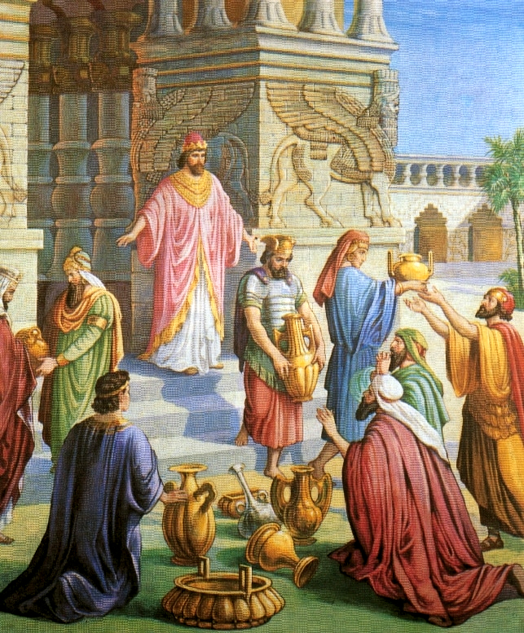
Toto praví Kýros, král perský: Hospodin, Bůh nebes, mi dal všechna království země. Pověřil mě, abych mu vybudoval dům v Jeruzalémě, který je v Judsku.“
(Ezdráš 1,2)
O Kýrovi praví: „Hle, můj pastýř. Vyplní každé mé přání. Řekne Jeruzalému: ´Budeš vyobcován!ˇ A chrámu: ´Budeš založen!´“
(Izajáš 44,28)

Slide 6
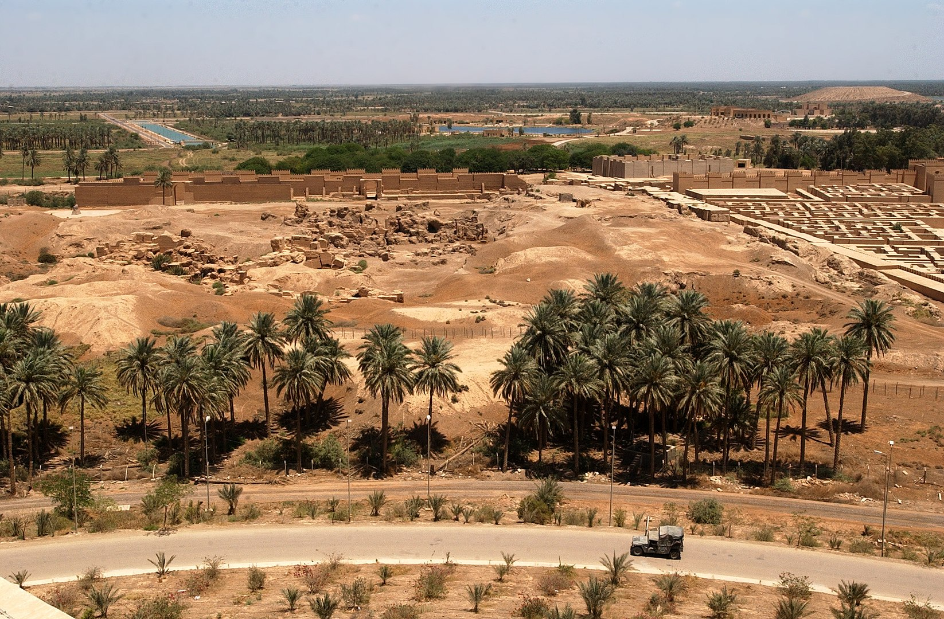
Už nikdy nebude osídlen, nebude obydlen po všechna pokolení. Žádný Arab si tam nepostaví stan, pastýři tam nenechají odpočívat stáda.
(Izajáš 13,20)

Slide 7
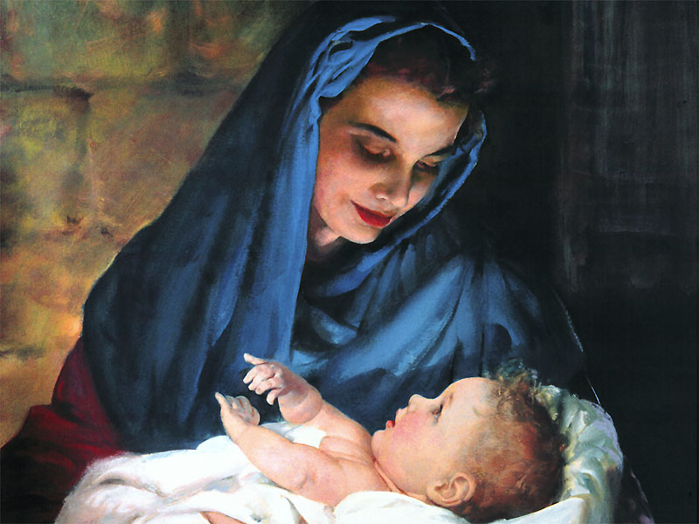
Ale když pojal tento úmysl, hle, anděl Páně se mu zjevil ve snu a řekl: ´Josefe, synu Davidův, neboj se přijmout Marii, svou manželku; neboť co v ní bylo počato, je z Ducha svatého. Porodí syna a dáš mu jméno JEŽÍŠ; neboť on vysvobodí svůj lid z jeho hříchů.´ To všechno se stalo, aby se splnilo, co řekl Hospodin ústy proroka: ´Hle, panna počne a porodí syna a dají mu jméno Immanuel, to jest přeloženo ´Bůh s námi´. (Matouš1,20-23)
Proto vám dá znamení sám Panovník: ´Hle, dívka počne a porodí syna a dá mu jméno Immanuel´.
(Isaías 7:14)

Slide 8
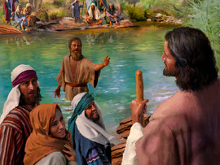
Za těch dnů vystoupil Jan Křtitel a kázal v Judské poušti: „Čiňte pokání, neboť se přiblížilo království nebeské.“ To je ten, o němž je řečeno ústy proroka Izaiáše: „Hlas volajícího na poušti: ´Připravte cestu Páně, vyrovnejte mu stezky!‘“ (Matouš 3,1-3)
Hlas volajícího: „Připravte na poušti cestu Hospodinu! Vyrovnejte na pustině silnici pro našeho Boha!“
(Izajáš 40,3)

Slide 9
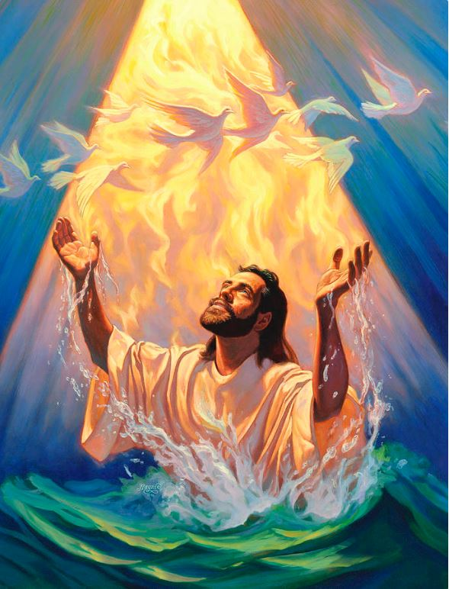
a Duch svatý sestoupil na něj v tělesné podobě jako holubice a z nebe se ozval hlas: "Ty jsi můj milovaný Syn, tebe jsem si vyvolil."
(Lukáš 3,22)
Zde je můj služebník, jehož podepírám, můj vyvolený, v němž jsem našel zalíbení. Vložil jsem na něho svého ducha, aby vyhlásil soud pronárodům.
(Izajáš 42,1)

Slide 10
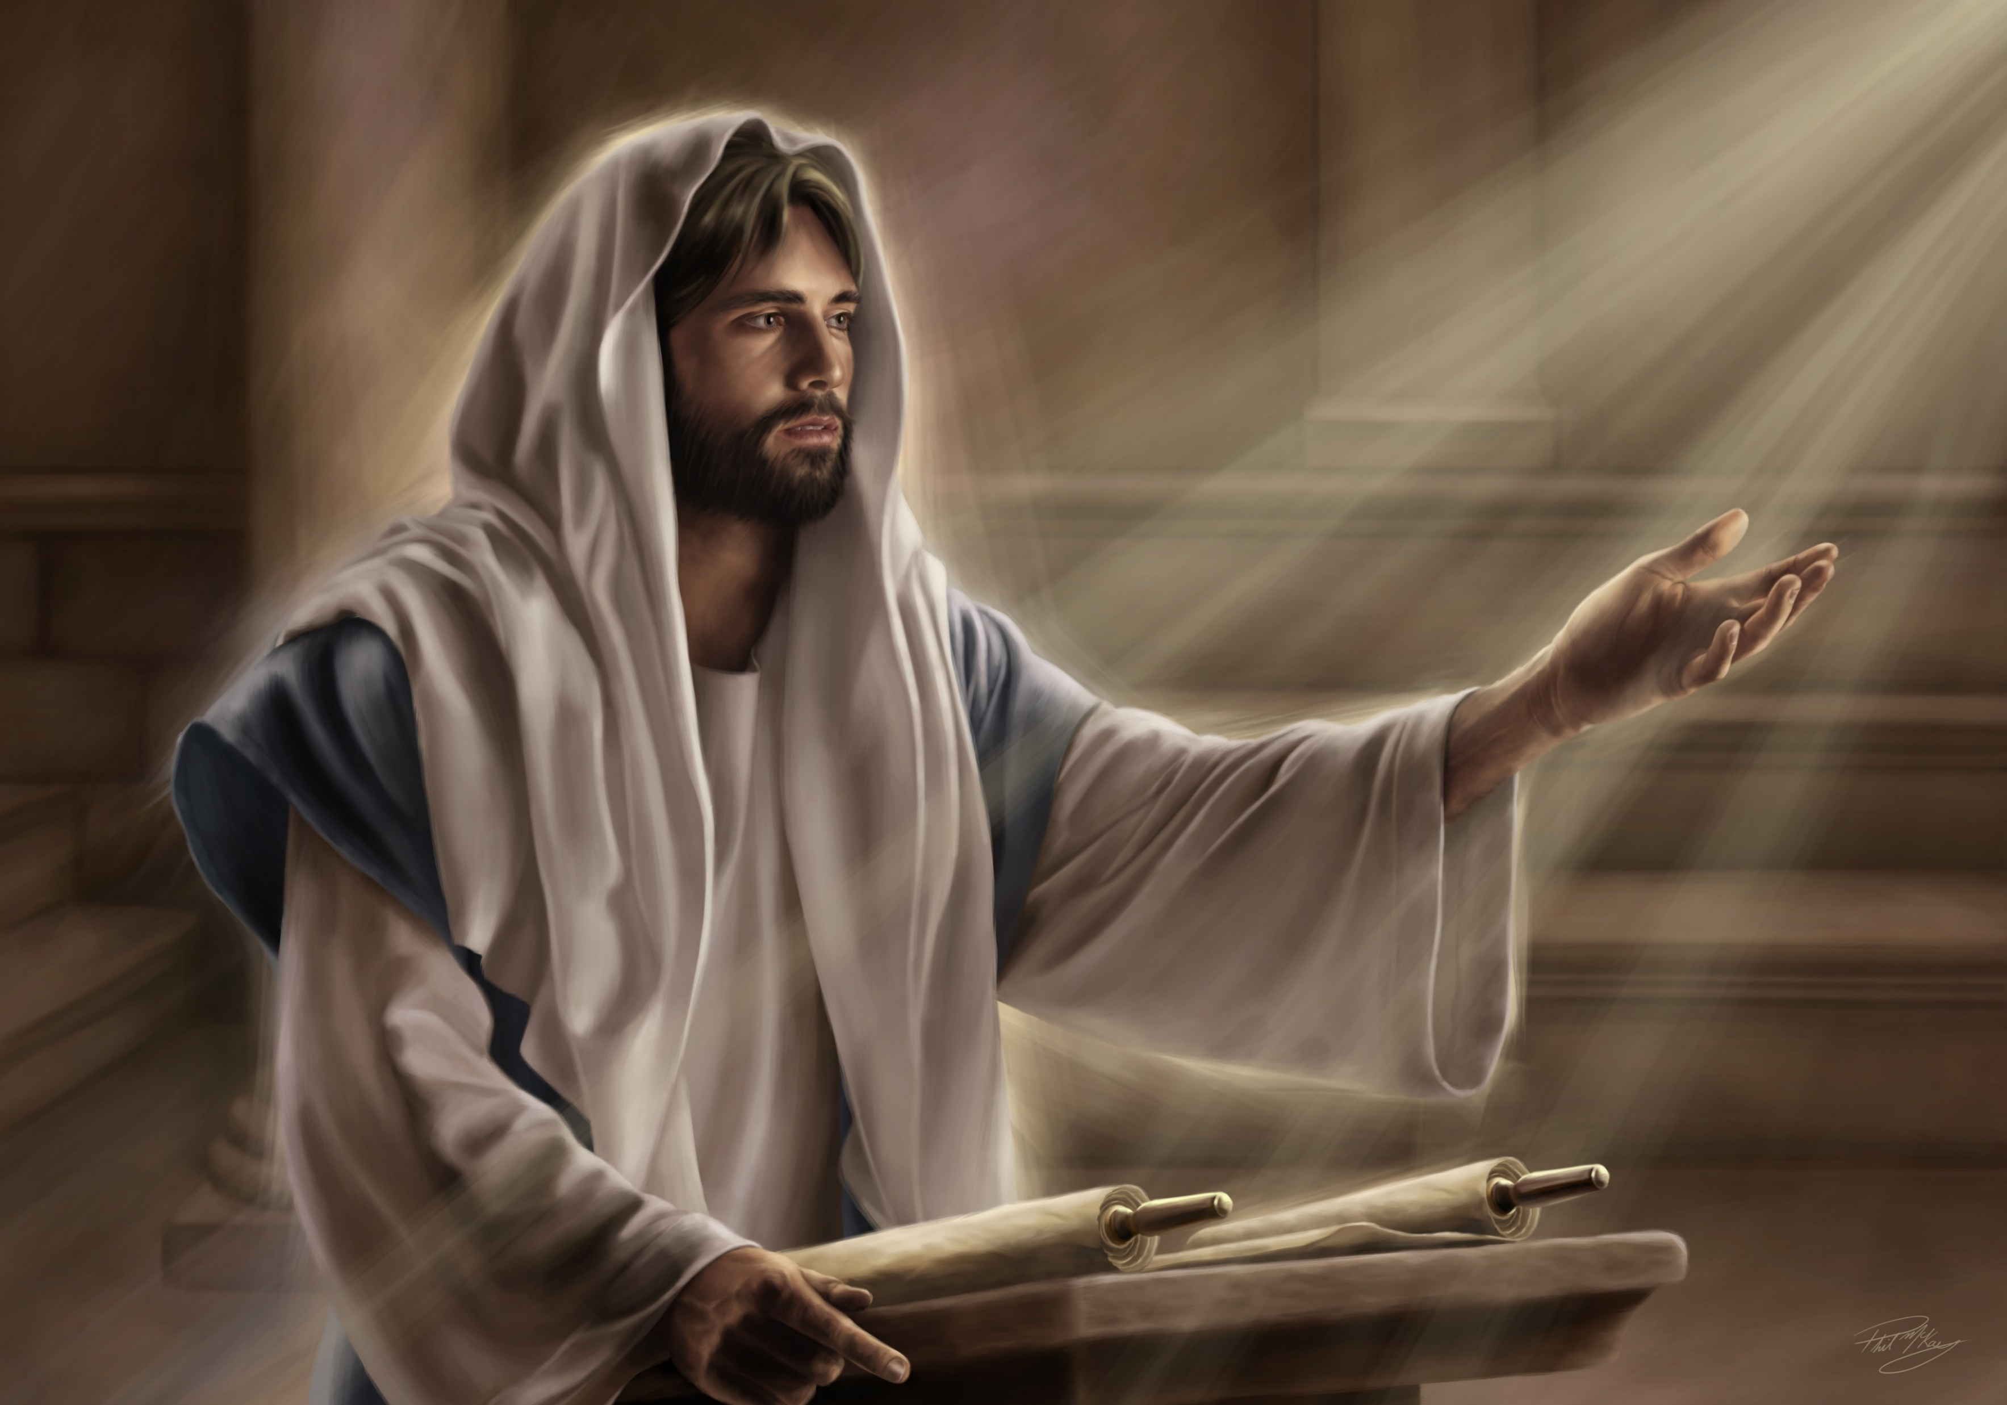
Duch Panovníka Hospodina je nade mnou. Hospodin mě pomazal k tomu, abych nesl radostnou zvěst pokorným, poslal mě obvázat rány zkroušených srdcem, vyhlásit zajatcům svobodu a vězňům propuštění, vyhlásit léto Hospodinovy přízně, den pomsty našeho Boha, potěšit všechny truchlící. (Izajáš 61,1.2)
Byla mu tedy podána kniha proroka Izaiáše, a když knihu otevřel, nalezl místo, kde bylo napsáno: "Duch Pánův [je] nade mnou, protože mne pomazal kázat evangelium chudým; poslal mne uzdravit zdrcené v srdci, vyhlásit pro-puštění zajatým a prohlédnutí slepým, propustit zdeptané na svobodu a vy-hlásit Pánovo milostivé léto." Potom knihu zavřel, vrátil ji služebníku a posa-dil se. Oči všech v synagoze byly upřeny na něj. Tehdy k nim začal mluvit: "Dnes se toto Písmo naplnilo ve vašich uších." (Lukáš 4,17-21)

Slide 11
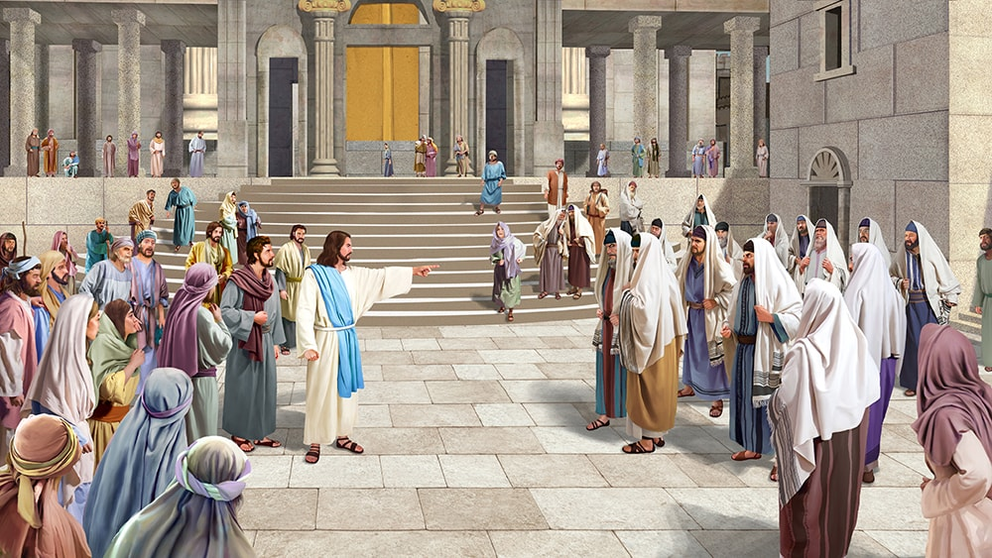
Panovník praví: "Protože se tento lid přibližuje ke mně ústy a ctí mě svými rty, ale svým srdcem se ode mne vzdaluje a jejich bázeň přede mnou se stala jen naučeným lidským příkazem“ (Izajáš 29,13)
Pokrytci, Izajáš o vás dobře prorokoval, když říkal: „Tento lid se ke mně při-bližuje svými ústy a ctí mne svými rty, avšak jejich srdce je ode mne daleko. Nadarmo mne ale uctívají, když učí učení a přikázání lidí.“ (Matouš 15,7-9)

Slide 12
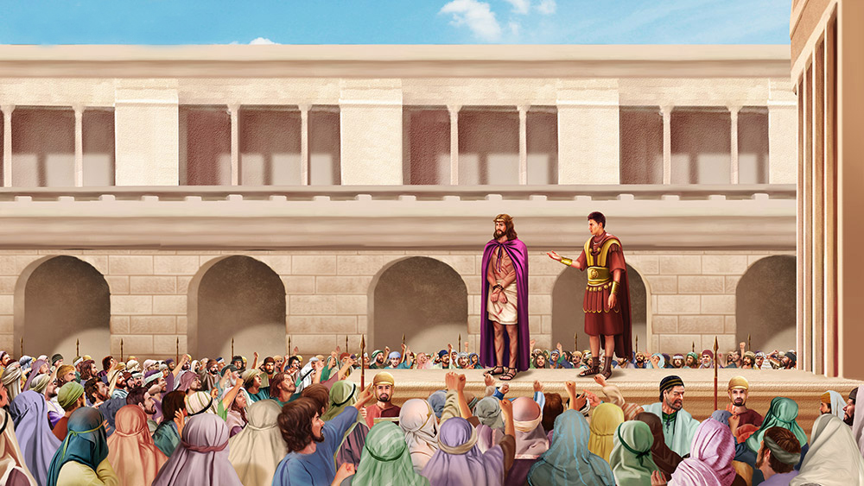
Byl trápen a pokořil se, ústa neotevřel; jako beránek vedený na porážku, jako ovce před střihači zůstal němý, ústa neotevřel. (Izajáš 53,7)
A když ho vrchní kněží a starší obviňovali, nic neodpovídal. (Matouš 27,12)

Slide 13
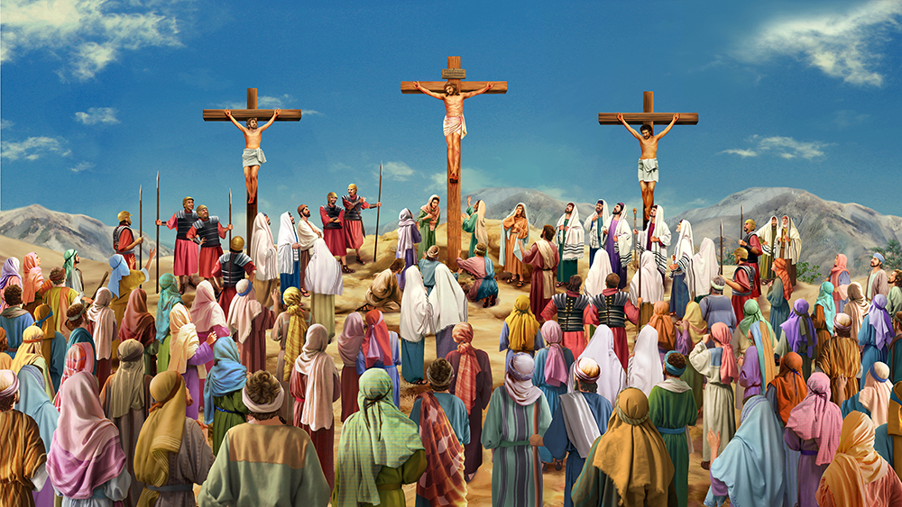
Proto mu dávám podíl mezi mnohými a s četnými bude dělit kořist za to, že vydal sám sebe na smrt a byl počten mezi nevěrníky. On nesl hřích mnohých, Bůh jej postihl místo nevěrných.
(Izajáš 53,12)
Tehdy byli spolu s ním ukřižováni dva zločinci, jeden po pravici a druhý po levici (Matouš 27,38)

Slide 14
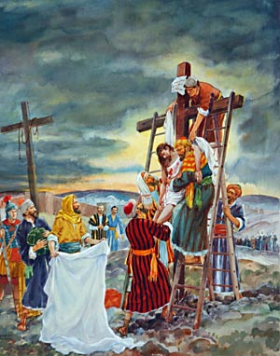
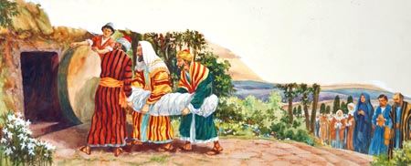
Byl mu dán hrob se svévolníky, s boháčem smrt našel, ačkoli se nedopustil násilí a v jeho ústech nebylo lsti. (Izajáš 53,9)
A když nastal večer, přišel bohatý člověk z Arimatie, jménem Josef, který byl také Ježíšův učedník. Ten přišel k Pilátovi a požádal o Ježíšovo tělo. Tehdy Pilát nařídil, aby tělo bylo vydáno. Josef vzal tělo, zavinul ho do čistého plátna a pochoval ho do svého nového hrobu, který si vytesal ve skále. Potom přivalil ke dveřím hrobu velký kámen a odešel. (Matouš 27,57-60)

Slide 15
Tak jistě, jako se proroctví naplnila včera, Boží rady a zaslíbení daná nám DNES skrze Izaiáše jsou plně spolehli-vá. Důvěřujme jim a aplikujme je v našich životech!

Slide 16
1.- Izajáš 55,6.7
2.- Izajáš 1,18
3.- Izajáš 30,21
4.- Izajáš 40,8
5.- Izajáš 66,13
6.- Izajáš 41,10
7.- Izajáš 43,1.2
8.- Izajáš 40,29-31
9.- Izajáš 65,24
10.- Izajáš 26,3

Slide 17
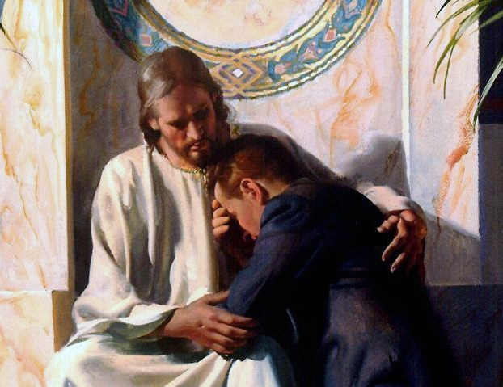
Dotazujte se Hospodina, dokud je možno ho najít, volejte ho, dokud je blízko. Svévolník ať opustí svou cestu, muž propadlý ničemnostem svoje úmysly; nechť se vrátí k Hospodinu, slituje se nad ním, k Bohu našemu, vždyť odpouštím mnoho. (Izajáš 55,6.7)

Slide 18
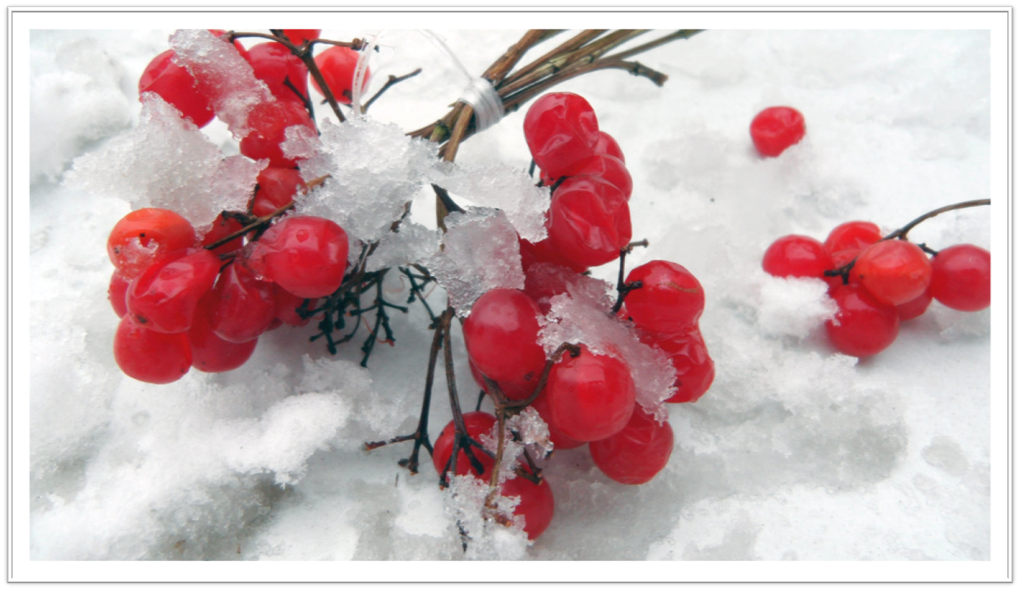
Pojďte, projednejme to spolu, praví Hospodin. I kdyby vaše hříchy byly jako šarlat, zbělejí jako sníh, i kdyby byly rudé jako purpur, budou bílé jako vlna. (Izajáš 1,18)

Slide 19
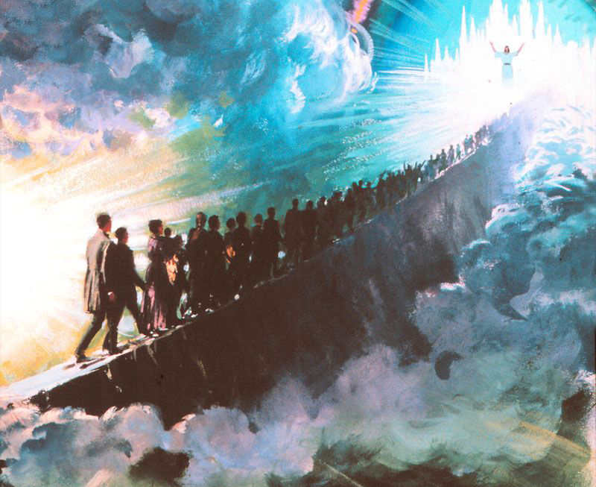
Na vlastní uši uslyšíš za sebou slovo: "To je ta cesta, jděte po ní", ať budete chtít doprava nebo doleva. (Izajáš 30,21)

Slide 20
Tráva usychá, květ vadne, ale slovo Boha našeho je stálé navěky. (Izajáš 40,8)

Slide 21
Jako když někoho utěšuje matka, tak vás budu těšit. V Jeruzalémě dojdete potěšení. (Izajáš 66,13)

Slide 22
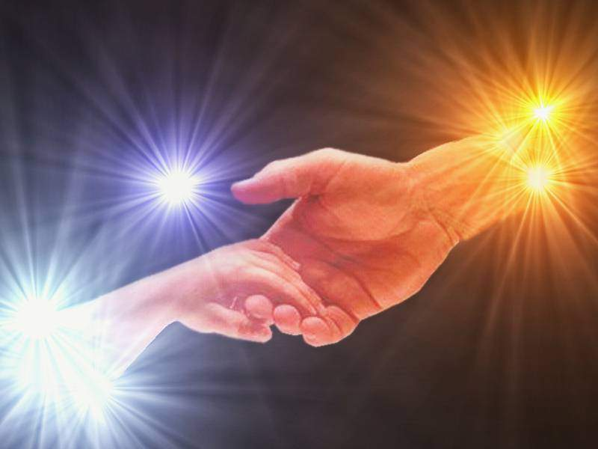
Neboj se, vždyť já jsem s tebou, nerozhlížej se úzkostlivě, já jsem tvůj Bůh. Dodám ti odvahu, pomocí ti budu, budu tě podpírat pravicí své spravedlnosti. (Izajáš 41,10)

Slide 23
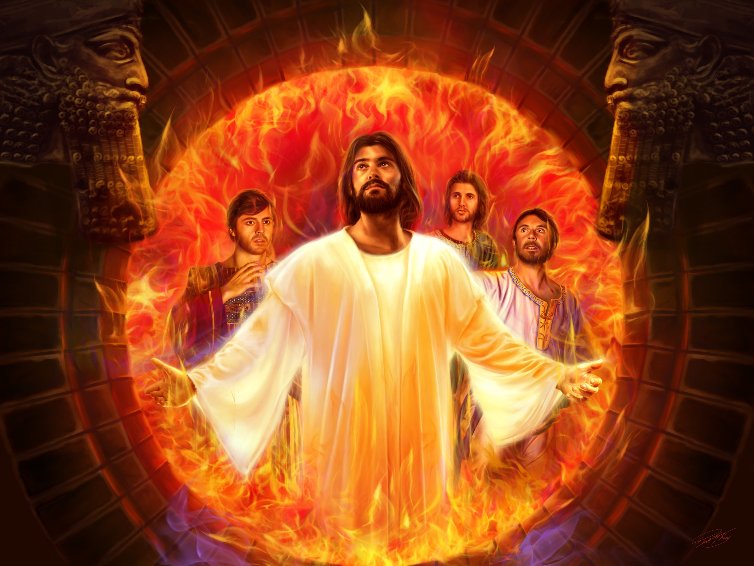
Nyní toto praví Hospodin, tvůj stvořitel, Jákobe, tvůrce tvůj, Izraeli: "Neboj se, já jsem tě vykoupil, povolal jsem tě tvým jménem, jsi můj. Půjdeš-li přes vody, já budu s tebou, půjdeš-li přes řeky, nestrhne tě proud, půjdeš-li ohněm, nespálíš se, plamen tě nepopálí.“ (Izajáš 43,1.2)

Slide 24
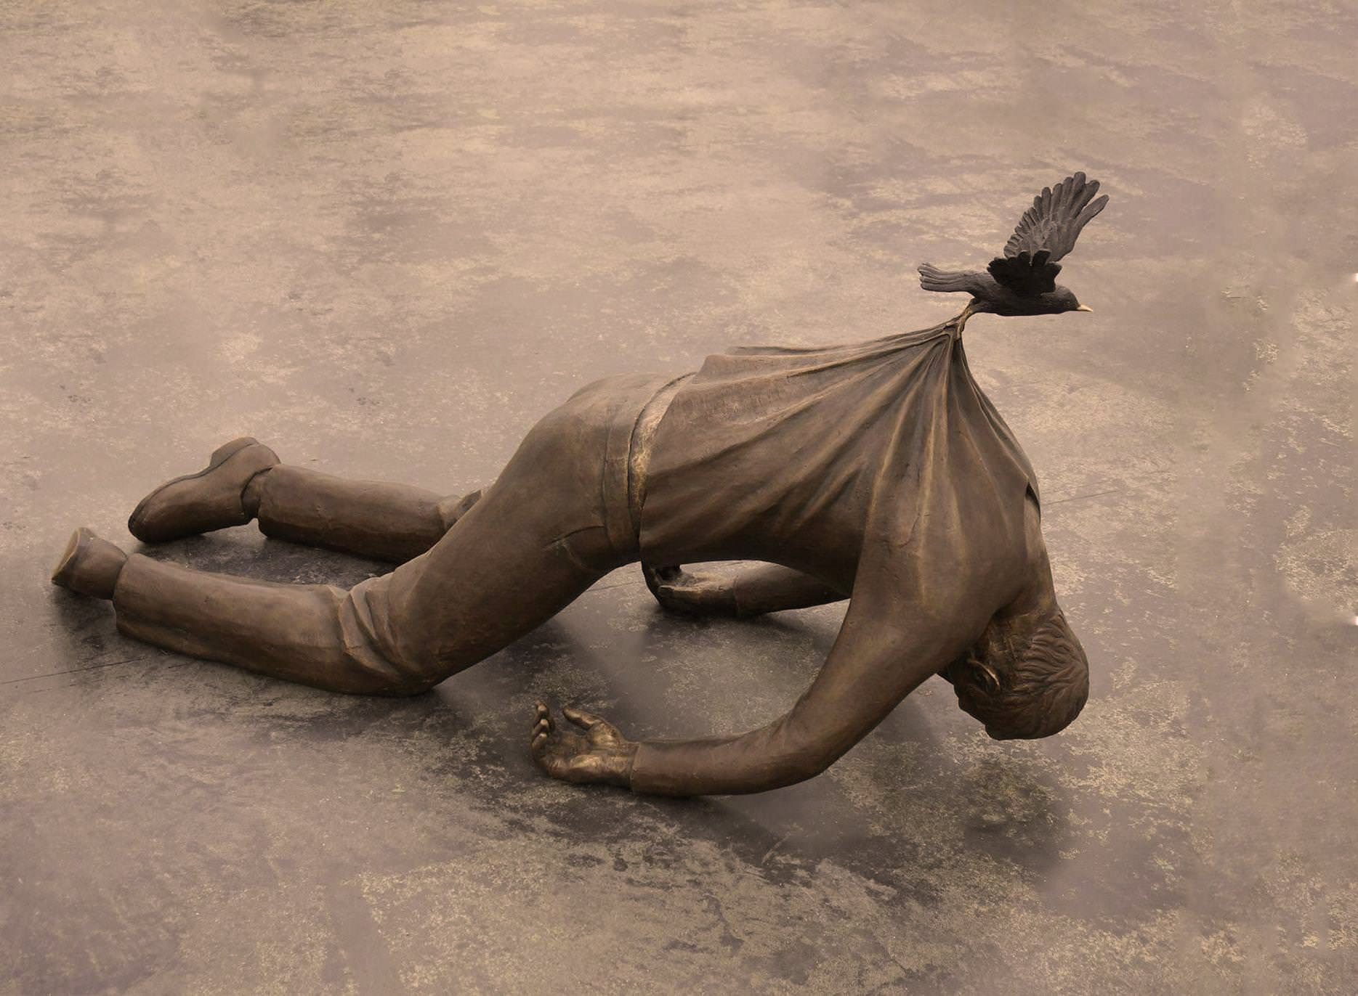
Od dává zemdlenému sílu a dostatek odvahy bezmocnému. Mladíci jsou zemdlení a unavení, jinoši se potácejí, klopýtají. Ale ti, kdo skládají naději v Hospodina, nabývají nové síly; vznášejí se jak orlové, běží bez únavy, jdou bez umdlení. (Izajáš 40,29-31)

Slide 25
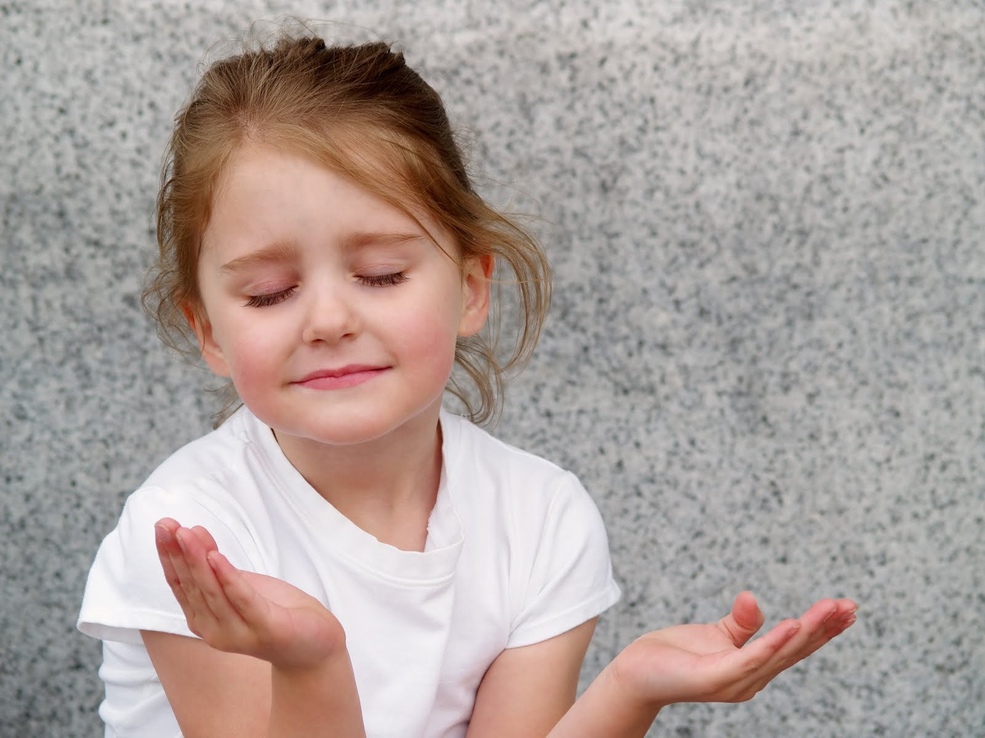
Dříve než zavolají, já odpovím; budou ještě mluvit a já je už vyslyším.
(Izajáš 65,24)

Slide 26
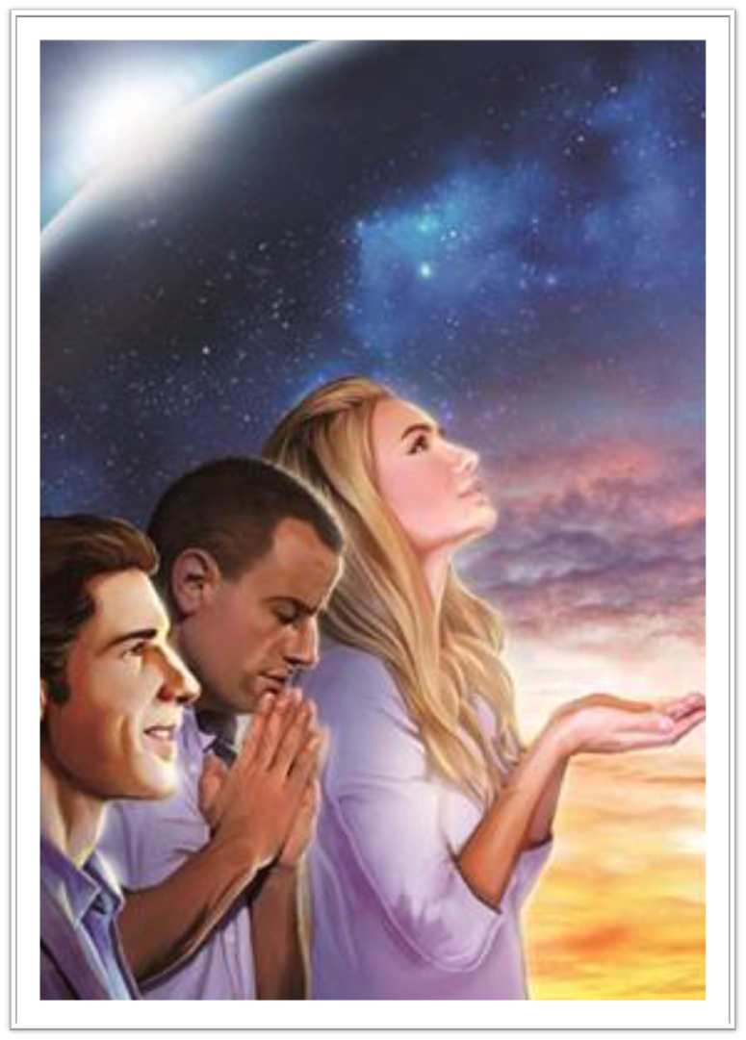
Stvoření opírající se o tebe chráníš pokojem, pokojem, neboť v tebe doufá. (Izajáš 26,3)

Slide 27
Ne všechna Izaiášova proroctví se v minulosti naplnila. Část z nich se naplní v budoucnosti - ZÍTRA.
Kdyby izraelský lid přijal Ježíše jako Mesiáše, tato proroctví o dokonalé budoucnosti by se v dnešním Jeruzalémě doslova naplnila. Jeho odmítnutím se však tato proroctví v cír-kvi naplní, jak je oznámeno v knize Zjevení. Jako náznak, že tomu tak bylo, můžeme v ja-zyce Zjevení vidět mnoho odkazů na Izaiášova proroctví.

Slide 28
1.- Izajáš 11,6-8
10.- Izajáš 66,23 Zjevení 15,4; 22,2
2.- Izajáš 62,2 Zjevení 2:17
3.- Izajáš 22,22 Zjevení 3:7
4.- Izajáš 34,4 Zjevení 6,14
5.- Izajáš 2,19 Zjevení 6,15-17
6.- Izajáš 52,11 Zjevení 18,4
7.- Izajáš 24,21.22 Zjevení 20,1-3
8.- Izajáš 65,17 Zjevení 21.1
9.- Izajáš 25,8 Zjevení 21,4

Slide 29
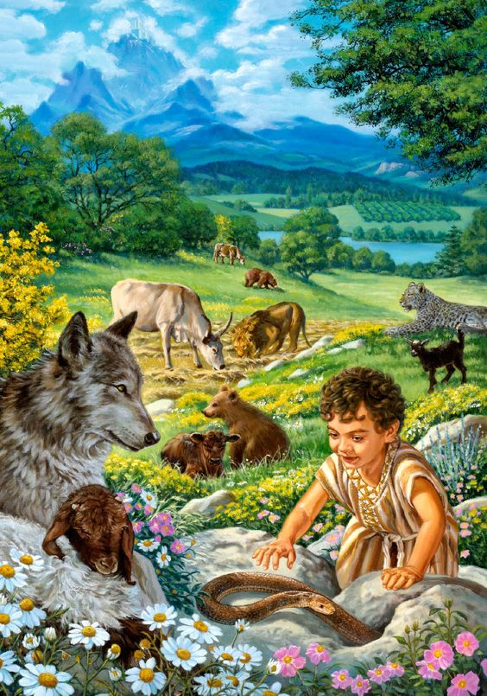
Vlk bude pobývat s berán-kem, levhart s kůzletem od-počívat. Tele a lvíče i žírný dobytek budou spolu a malý hoch je bude vodit. Kráva se bude popásat s medvědicí, jejich mláďata budou odpočí-vat spolu, lev jako dobytče bude žrát slámu. Kojenec si bude hrát nad děrou zmije, bazilišku do doupěte sáhne ručkou odstavené dítě.
(Izajáš 11,6-8)

Slide 30
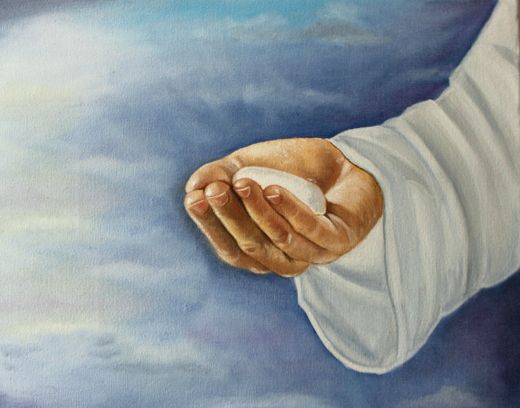
Pronárody spatří tvoji spravedlnost a všichni králové tvou slávu. Nazvou tě novým jménem, jež určila Hospodinova ústa. (Izajáš 62,2)
Kdo má uši, slyš, co Duch praví církvím: tomu, kdo vítězí, dám jíst tu skrytou manu a dám mu bílý kamének a na tom kaménku napsané nové jméno, které nezná nikdo než ten, kdo [je] přijímá. (Zjevení 2,17)

Slide 31
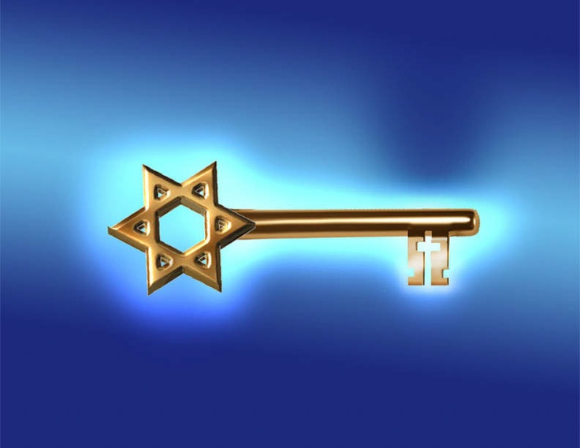
Na jeho rameno vložím klíč domu Davidova; když otevře, nikdo nezavře, a když zavře, nikdo neotevře. (Izajáš 22,22)
Andělu církve ve Filadelfii piš: „Toto prohlašuje ten Svatý a Pravý, který má klíč Davidův; když on otvírá, nikdo nezavře, a když on zavírá, nikdo neotevře.“ (Zjevení 3,7)

Slide 32
Rozkladu propadne všechen nebeský zástup: nebesa se svinou jako kniha a všechen jejich zástup bude padat, jako opadává listí z vinné révy a padavče z fíkovníku. (Izajáš 34,4)
nebesa zmizela, jako když se zavře kniha a žádná hora a žádný ostrov nezůstaly na svém místě (Zjevení 6,14)

Slide 33
Lidé zalezou do jeskyň v skalách a do škvír v prachu země ze strachu před Hospodinem, před jeho velebnou důstojností, až povstane, aby nahnal zemi strach. (Izajáš 2,19)
Králové země i velmoži a vojevůdci, boháči a mocní - jak otrok, tak svo-bodný, všichni prchali do hor, aby se ukryli v jeskyních a skalách, a volali k horám a skalám: "Padněte na nás a skryjte nás před tváří to-ho, který sedí na trůnu, a před hně-vem Beránkovým!" Neboť přišel ve-liký den jeho hněvu; kdo bude moci obstát? (Zjevení 6,15-17)

Slide 34
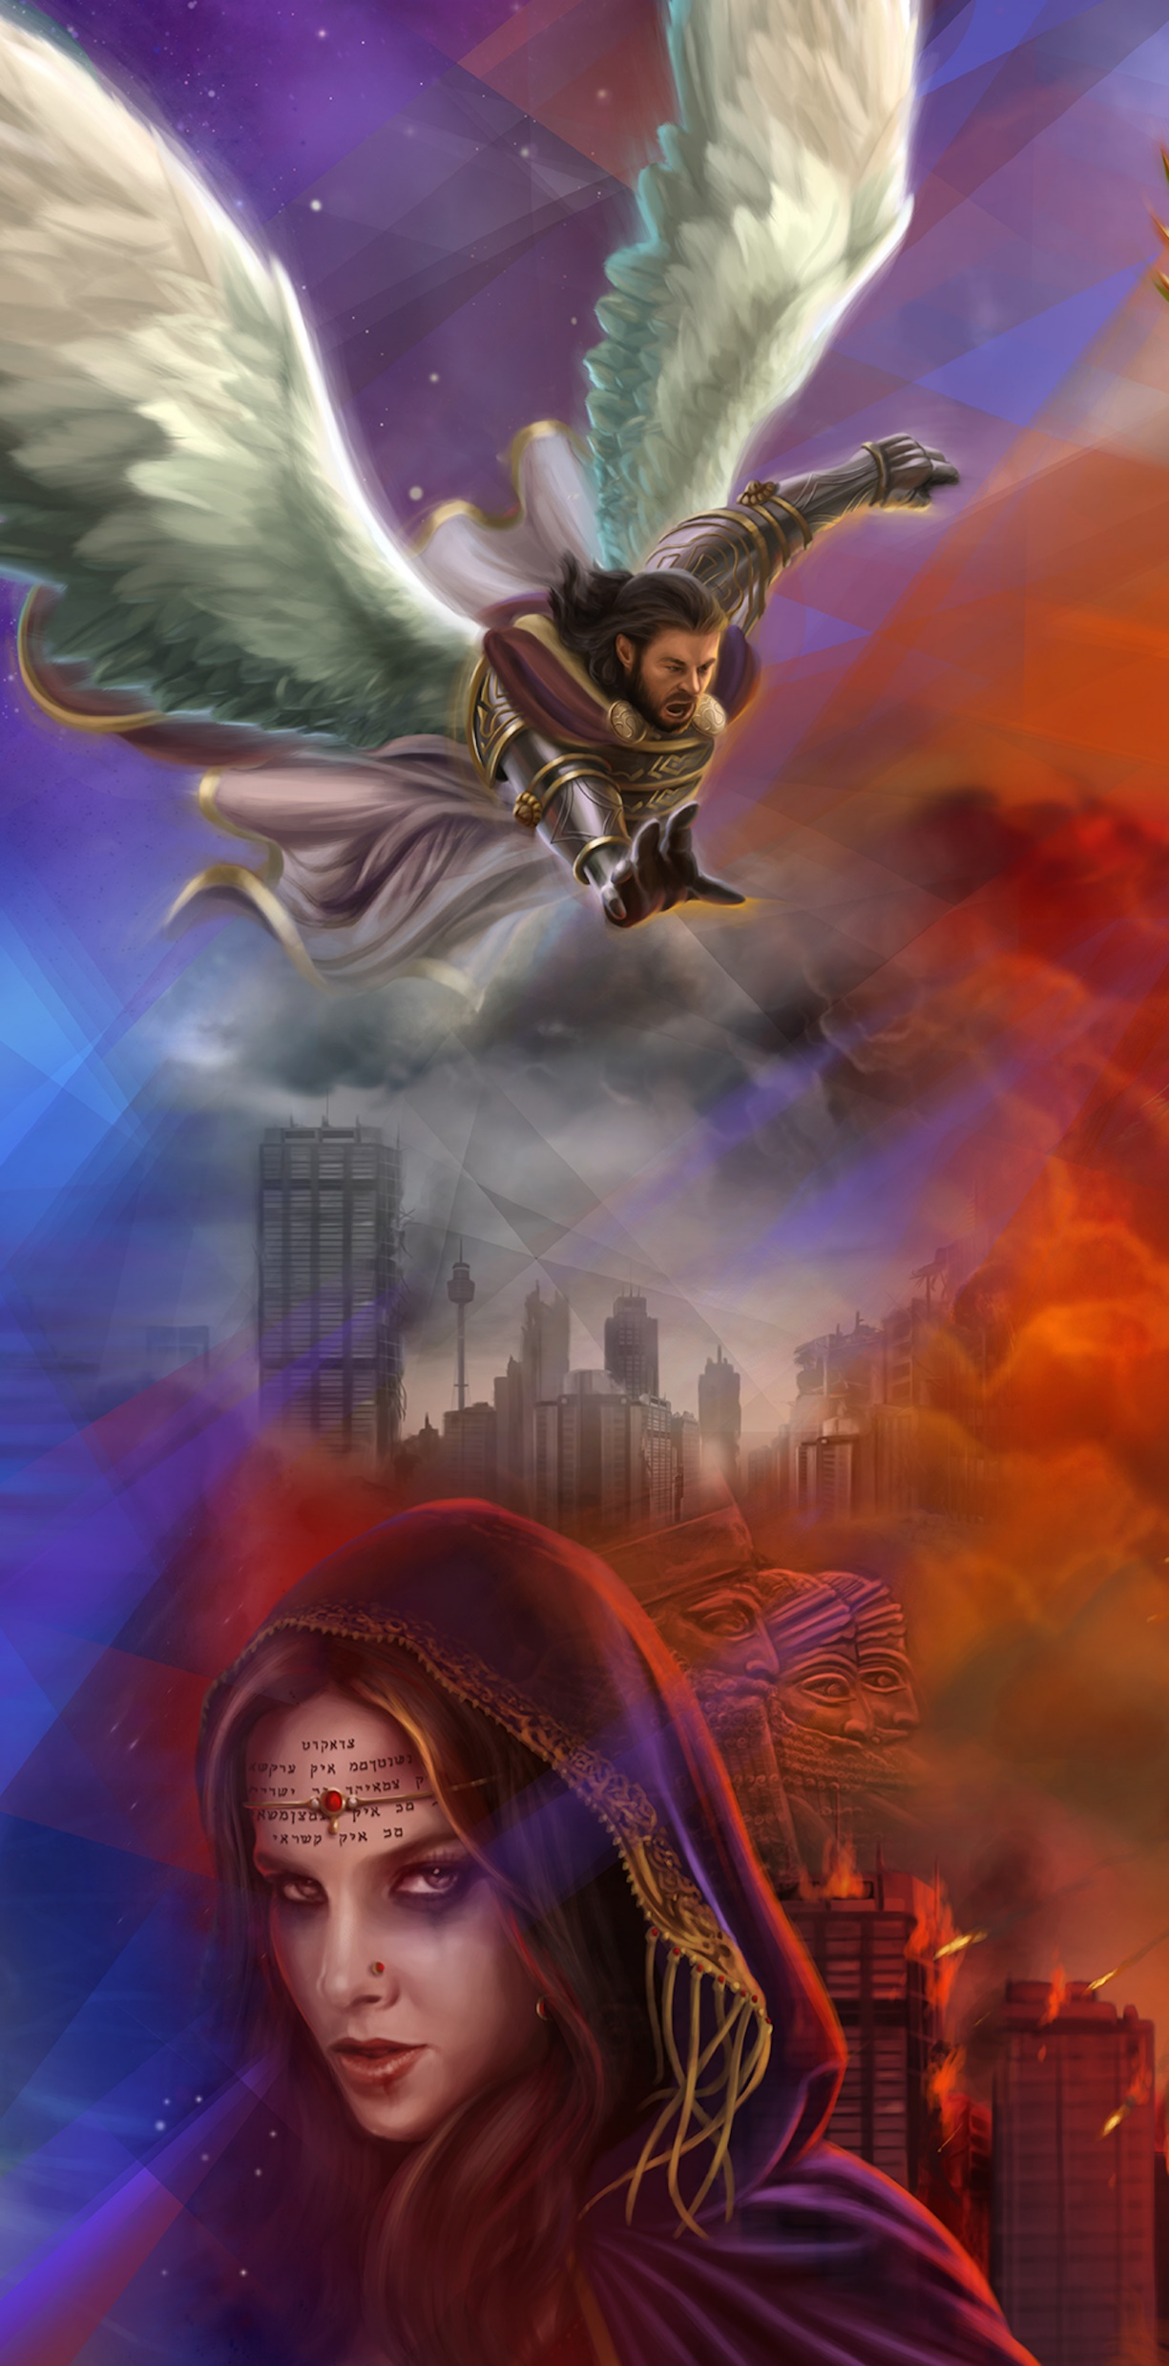
Pryč, pryč odtud, vyjděte z Babylóna! Nedotýkejte se nečistého! Vyjděte z jeho středu! Očisťte se, vy, kdo nosíte Hospodinovo náčiní!
(Izajáš 52,11)
A slyšel jsem jiný hlas z nebe: "Vyjdi, lide můj, z toho města, nemějte účast na jeho hříších, aby vás nestihly jeho pohromy.“ (Zjevení 18,4)

Slide 35
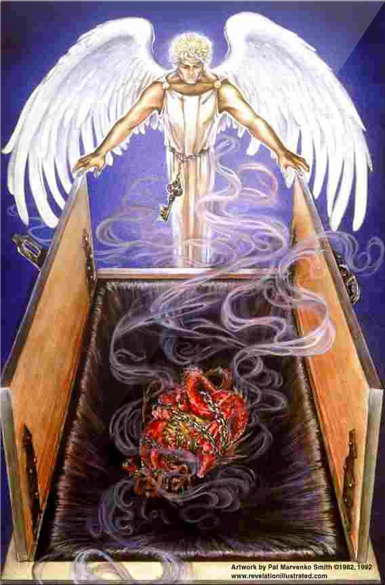
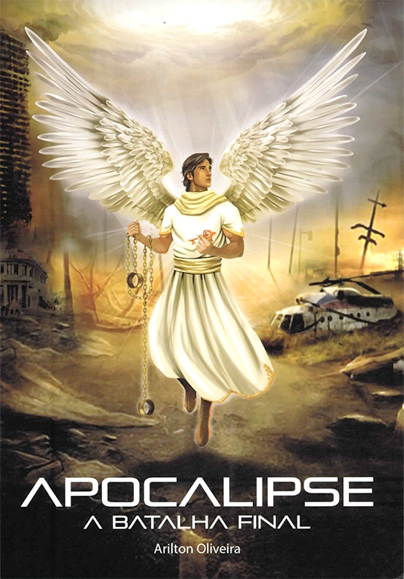
V onen den Hospodin ztrestá nebeský zástup na výšině i pozemské krále na ze-mi. Budou sebráni, jako je sebrán vězeň do jámy, a budou zavřeni pod zámek; po mnohých pak dnech budou potrestáni.
(Izajáš 24,21.22)
Tu jsem viděl, jak z nebe sestupuje anděl, který má v ruce klíč od propasti a veliký řetěz. Zmo-cnil se draka, toho dávného hada, toho ďábla a satana, na tisíc let jej spoutal, uvrhl do propasti, uzamkl ji a zapečetil, aby již nemohl klamat národy, dokud se nedovrší těch tisíc let. Potom musí být ještě na krátký čas propuštěn. (Zjevení 20,1-3)

Slide 36
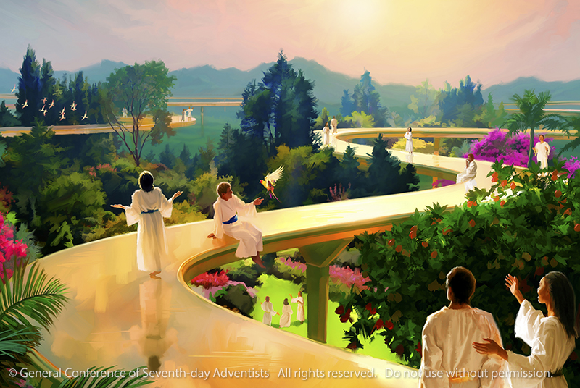
Hle, já stvořím nová nebesa a novou zemi. Věci minulé nebudou připomínány, nevstoupí na mysl. (Izajáš 65,17)
A viděl jsem nové nebe a novou zemi, neboť první nebe a první země pominuly a moře již vůbec nebylo. (Zjevení 21,1)

Slide 37
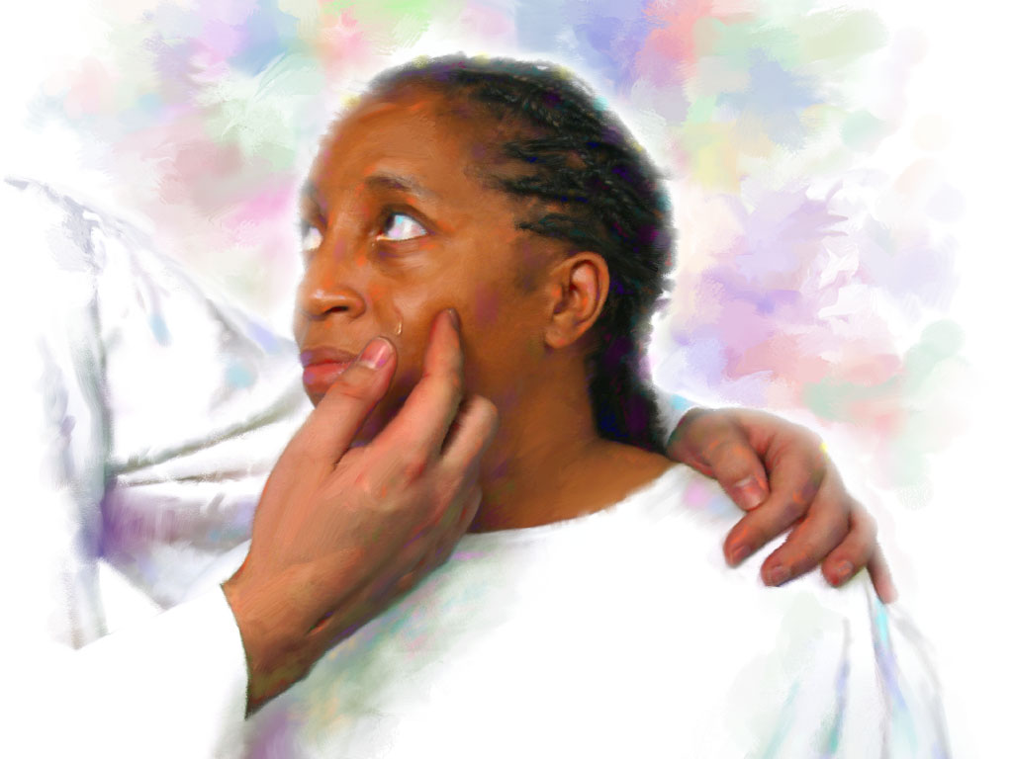
Panovník Hospodin provždy odstraní smrt a setře slzu z každé tváře, sejme potupu svého lidu z celé země; tak promluvil Hospodin. (Izajáš 25,8)
Setře jim každou slzu s očí. A smrti již nebude, ani žalu ani nářku ani bolesti už nebude - neboť co bylo, pominulo.(Zjevení 21,4)

Slide 38
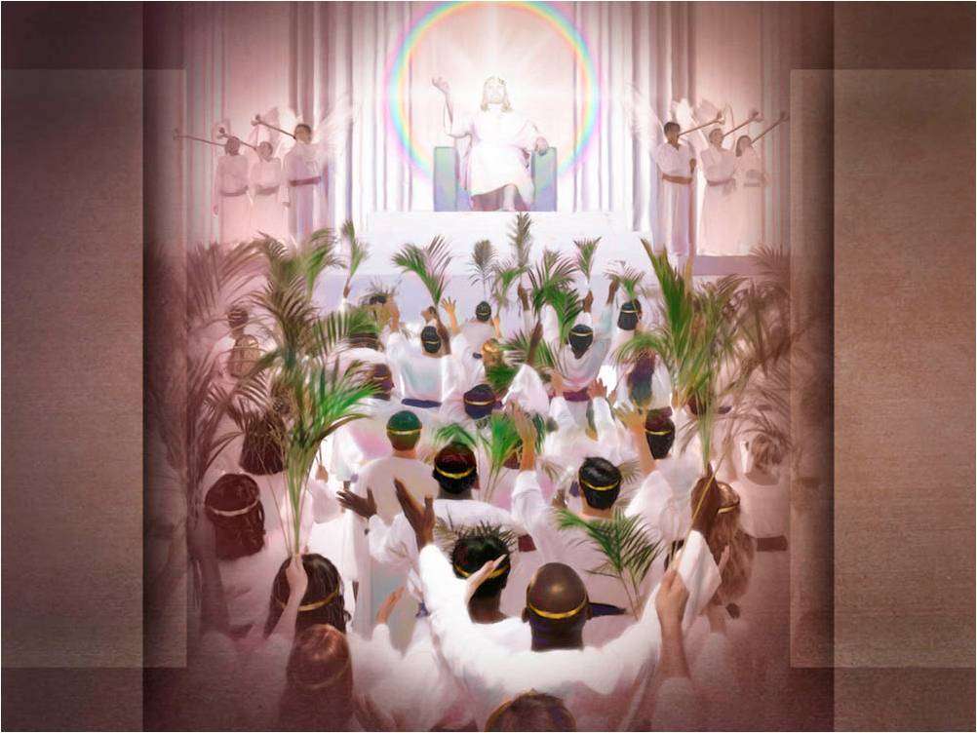
I stane se, že od novměsíce do novměsíce, od soboty do soboty přicházeti bude všeliké tělo, aby se klanělo přede mnou, praví Hospodin. (Izajáš 66,23)
Kdo by se nebál tebe, Pane, a nevzdal slávu tvému jménu, neboť ty jediný jsi Svatý; všechny národy přijdou a skloní se před tebou, neboť tvé spravedlivé soudy vyšly najevo.
(Zjevení 15,4)
Uprostřed města na náměstí, z obou stran řeky, bylo stromoví života nesoucí ovoce dvanáctkrát do roka; každý měsíc dozrává na něm ovoce a jeho listí má léčivou moc pro všechny národy. (Zjevení 22,2)

Slide 39
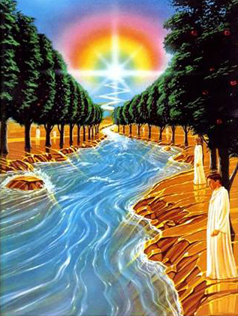
Proroctví daná skrze Izaiáše se naplnila VČERA se vší přesností. Podobně můžeme DNES v našich životech vidět, jak Bůh naplňuje zaslíbení, která nám dal skrze Izaiáše. Jak bychom tedy mohli pochy-bovat o naplnění proroctví, kte-rá se musí stát ZÍTRA? Nikdy nepřestávejme vytrvat v Bohu a těšit se z Jeho pokoje (Izajáš 26:3), až do dne, kdy se s Ním budeme moci setkat „o každém novoluní" u stromu života (Izajáš 66:23).

